Slide 1
الضرب في مضاعفات العشرة
Aishah Aljuhani

Slide 3
أضرب أعدادًا في
مضاعفات العشرة

Slide 4


Slide 5
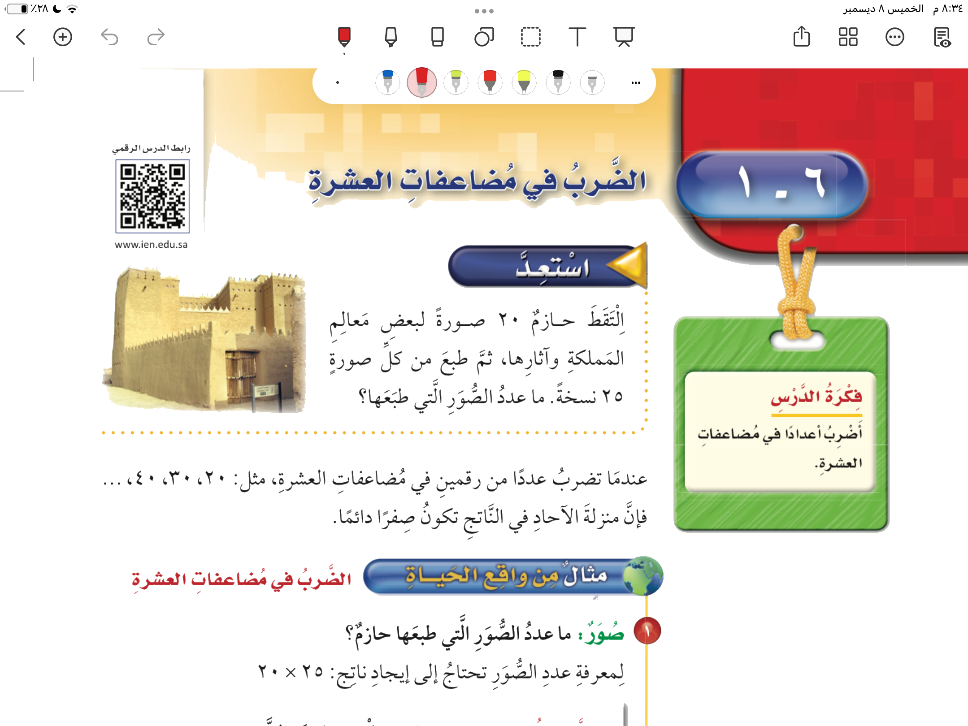
الضرب في مضاعفات العشرة
صفحة ٤٩

Slide 6
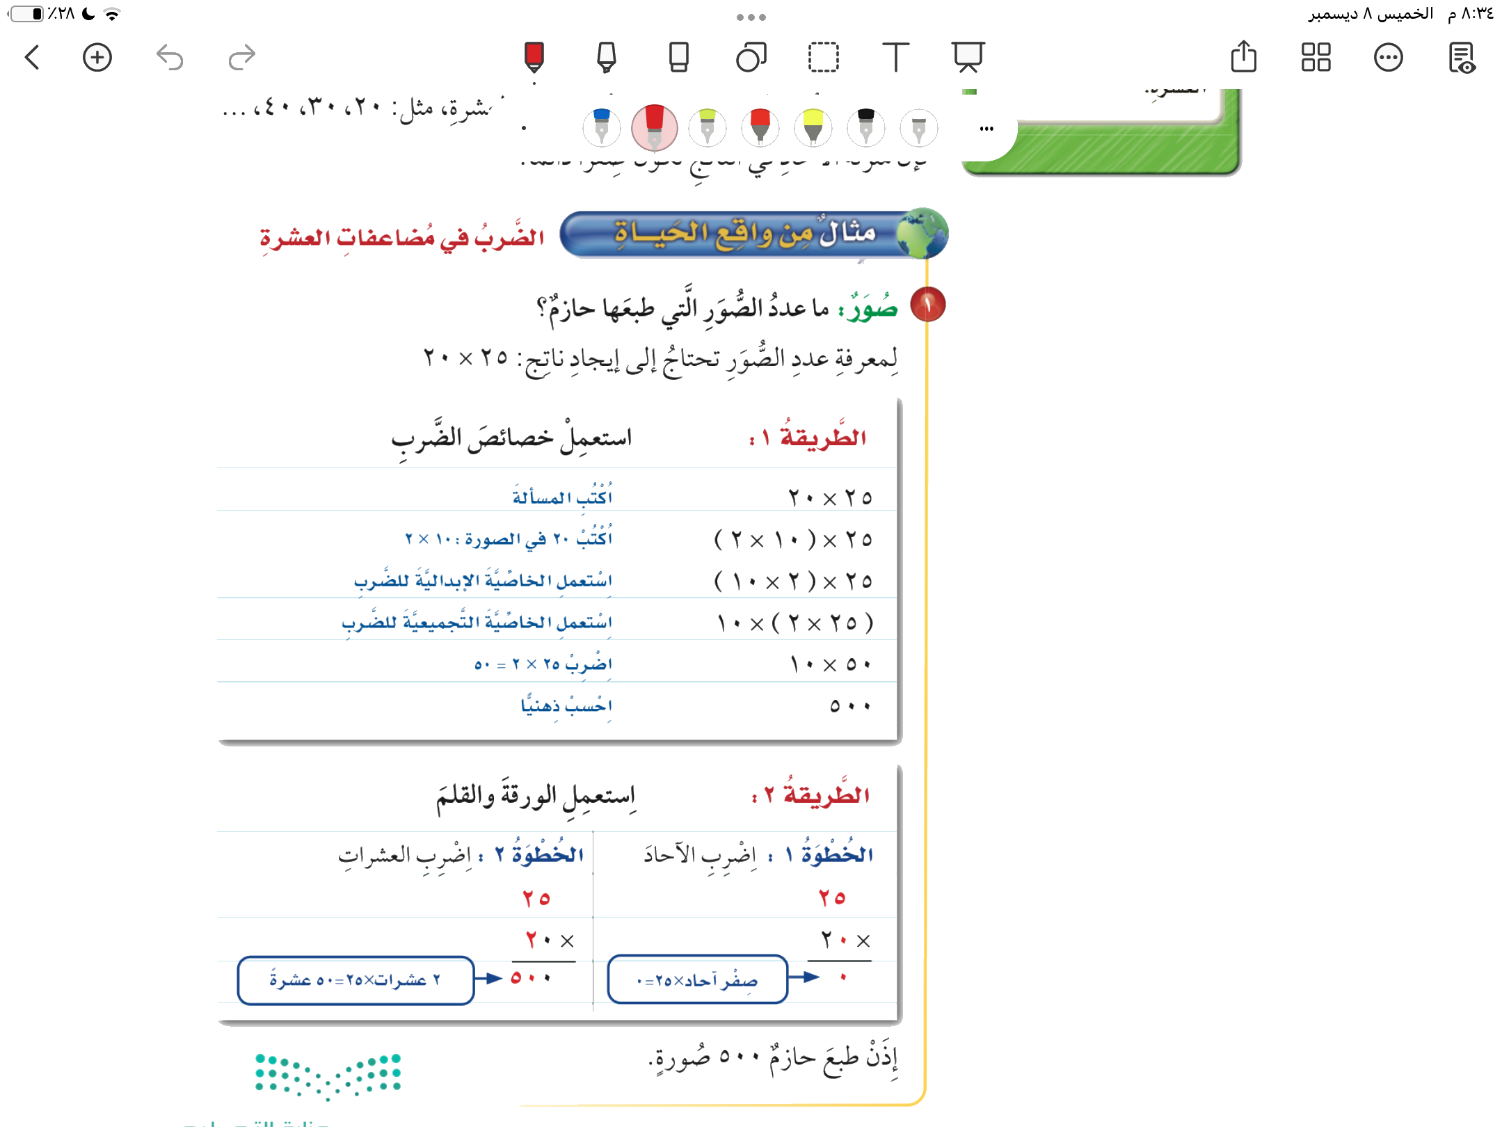
صفحة ٤٩

Slide 7
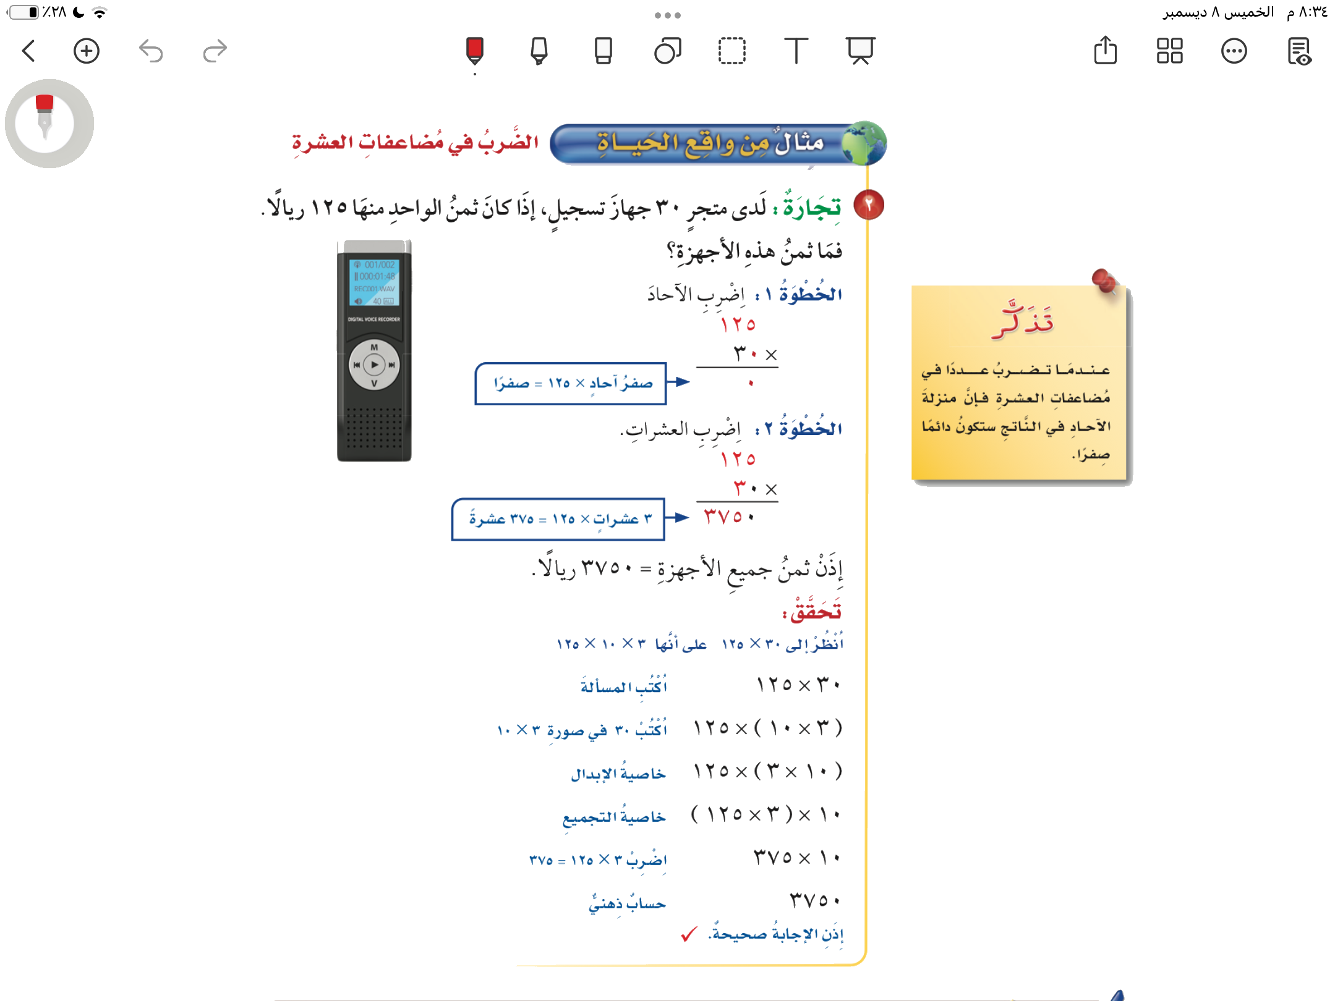
صفحة ٥٠

Slide 8
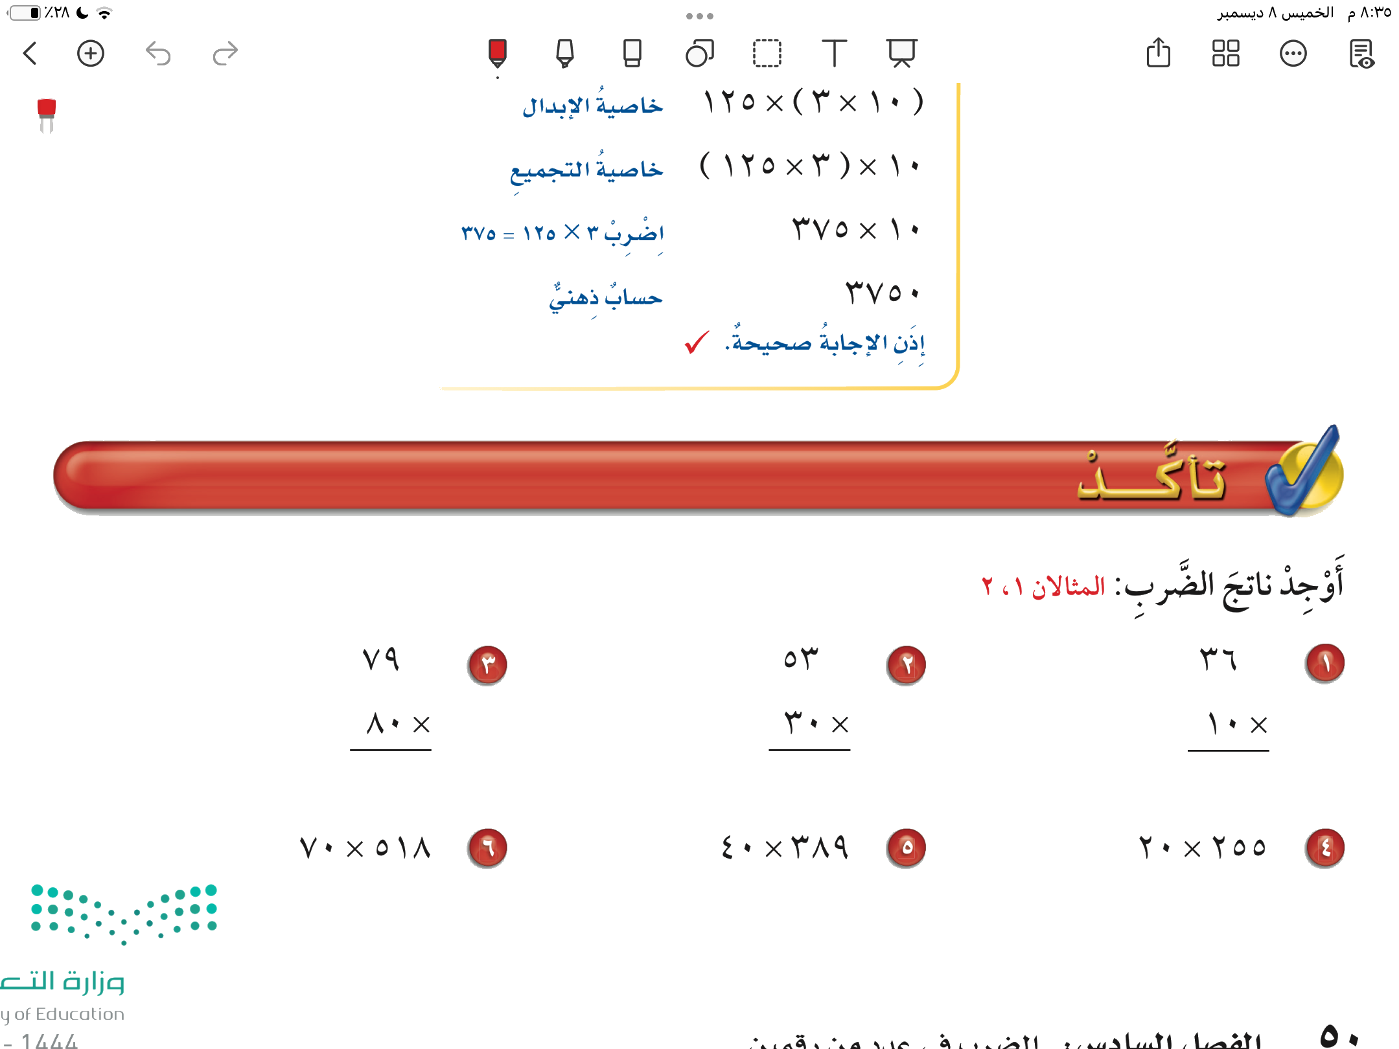
صفحة ٥٠

Slide 9
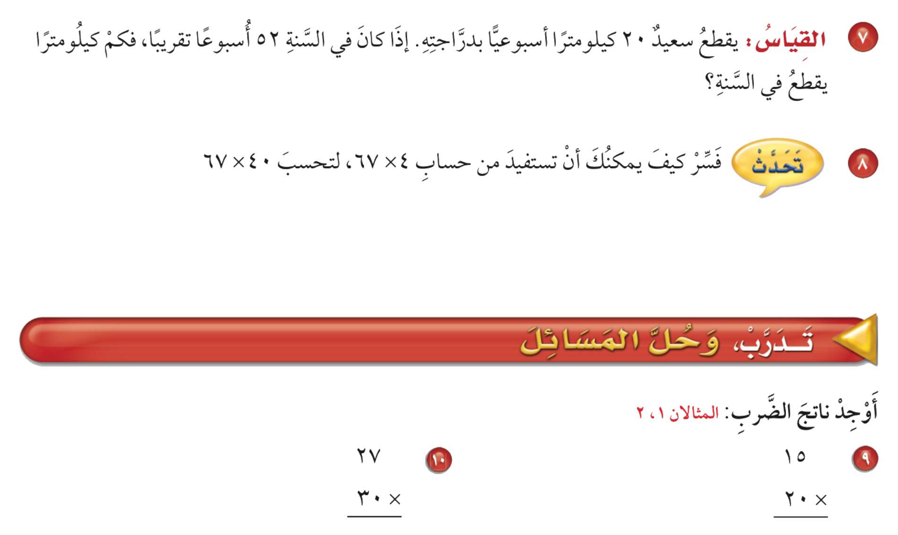
صفحة ٥١

Slide 10
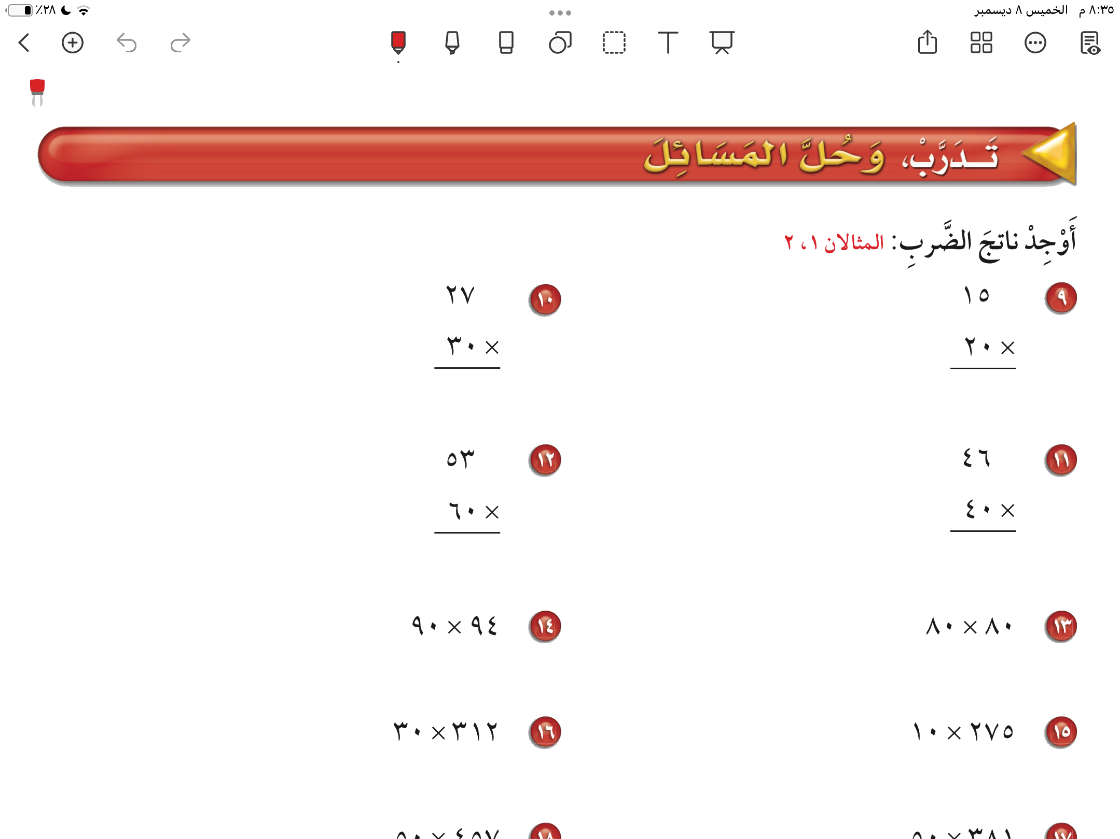
صفحة ٥١

Slide 11
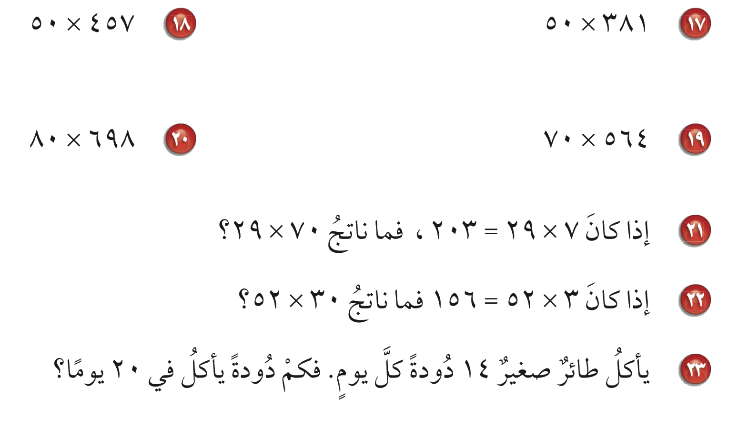
صفحة ٥١

Slide 12
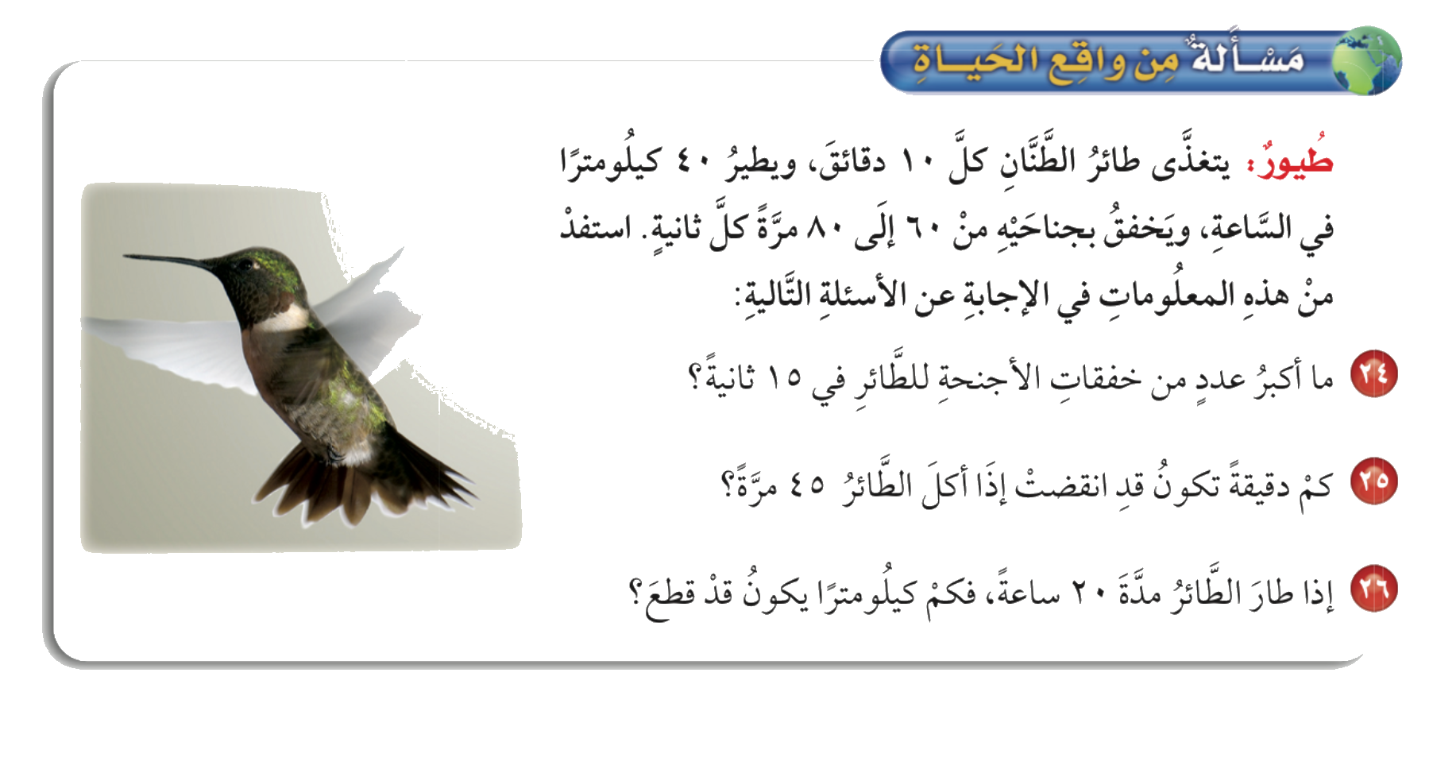
صفحة ٥٢

Slide 13
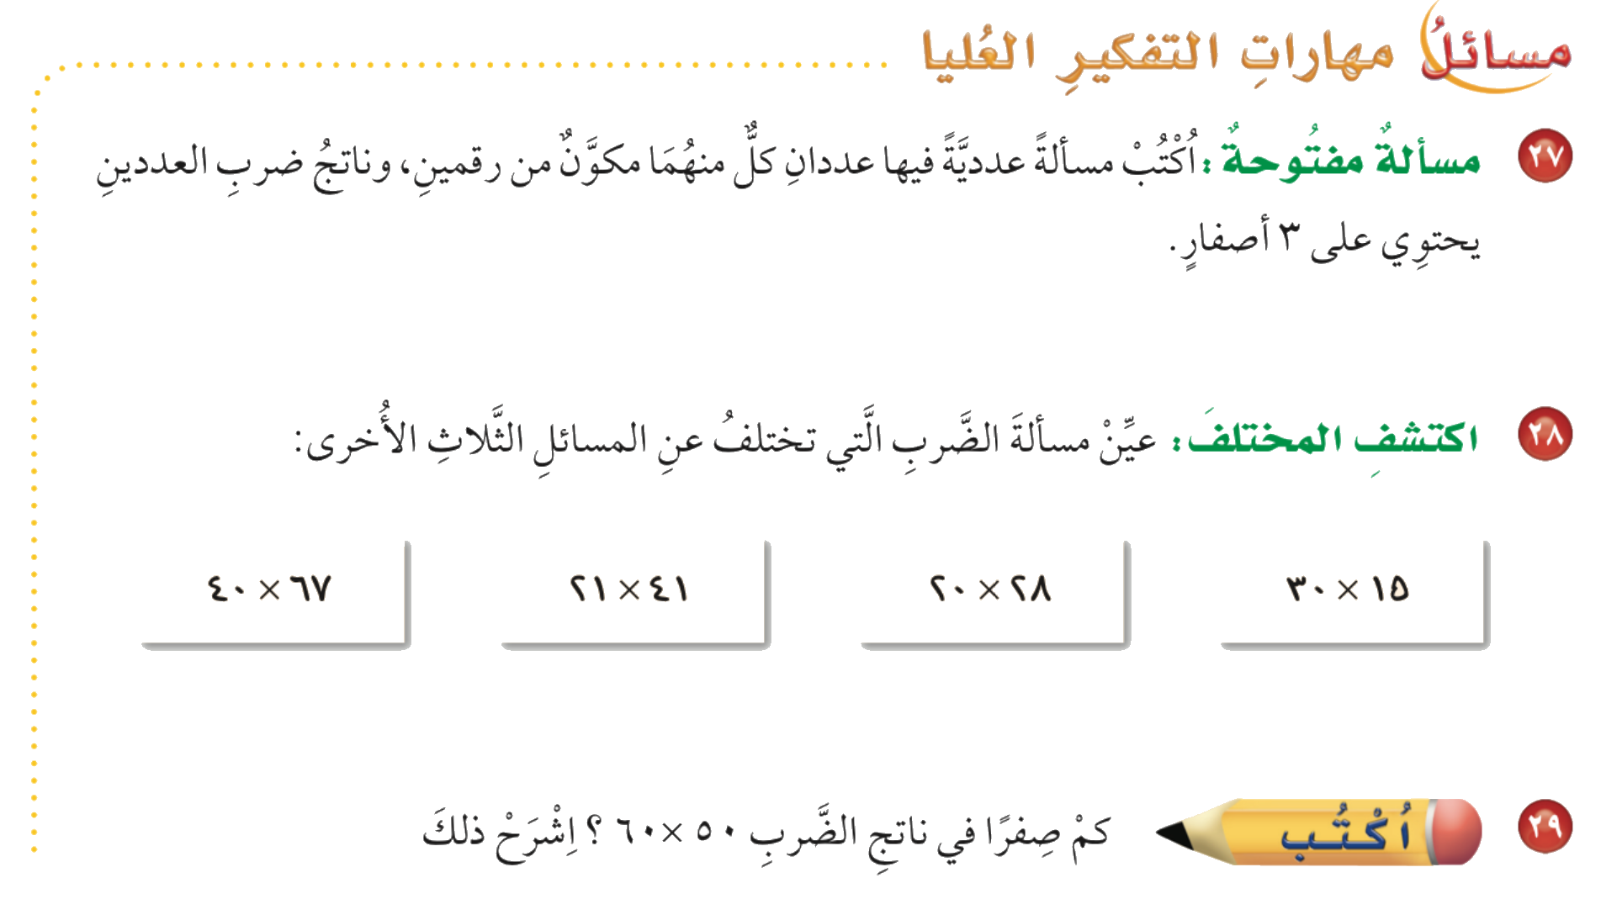
صفحة ٥٢

